Slide 1

Київський національний торговельно-економічний університет Кафедра комп'ютерних наук та інформаційних систем
ВИПУСКНА КВАЛІФІКАЦІЙНА РОБОТА НА ТЕМУ:
«Створення інформаційного чат-бота для підтримки освітнього процесу в середовищі Telegram»
Виконав:
Студент 2м курсу 3 групи
Солодкий Микола Андрійович
Науковий керівник: кандидат фізико-математичних наук, доцент
Самойленко Ганна Тимофіївна

Slide 2
Сучасні технології проникли в усі сфери діяльності, і вища освіта не є винятком. Кожна сучасна освітня організація має свій сайт, електронний освітній портал та корпоративний портал. У зв’язку з функціонуванням єдиного інформаційного простору в університеті є доречним використання існуючої інформаційної системи для створення на її базі інформаційного чат-бота.
Метою випускної кваліфікаційної роботи є обґрунтування та розробка чат-бота у середовищі месенджера Telegram із урахуванням сучасних світових тенденцій розробки функціональних інформаційних структур. Для досягнення поставленої мети, необхідно виконати наступні завдання:
Провести теоретичні дослідження існуючих чат-ботів;
Дослідити можливості мови Python для розробки веб-додатків;
Дослідити існуючі аналогічні чат-боти;
Розробити модель роботи чат-бота в месенджері Telegram для отримання розкладу занять студентів КНТЕУ;
Виконати програмну реалізацію чат-бота для отримання розкладу занять студентів КНТЕУ.
Об’єкт дослідження: механізми функціонування інформаційних чат-ботів.

Slide 3
Предмет дослідження: методи та технології розробки чат-ботів.
Інформаційна база дослідження: наукові публікації вітчизняних та зарубіжних фахівців, електронні ресурси Інтернет, навчальні посібники, видані Міністерством освіти та науки України.
Для практичного вирішення поставлених задач використовувалися такі методи:
загальнонауковий аналітичний метод;
методи програмного моделювання для побудови оптимальної архітектури веб-додатку;
метод порівняльного аналізу для порівняння аналогічних чат-ботів інших університетів;
методи об’єктно-орієнтованого програмування для створення інформаційного чат-бота для підтримки освітнього процесу в середовищі Telegram.
Наукова новизна одержаних результатів полягає в ґрунтовному аналізі і дослідженні типів чат-ботів і удосконаленню механізмів їх ефективного використання у навчальному процесі.

Slide 4
Практичне значення. Матеріали випускної кваліфікаційної роботи можуть бути використані для розгортання на базі існуючої інформаційної інфраструктури вищого навчального закладу інформаційного чат-бота для підтримки освітнього процесу в середовищі Telegram.
Публікації. Результати дослідження опубліковано у збірнику наукових статей студентів, які здобувають освітній ступінь магістра за спеціалізацією «Комп’ютерні науки» КНТЕУ на тему: «Створення інформаційного чат-бота для підтримки освітнього процесу в середовищі Telegram», 2021 р.

Slide 5
Структура
Перший розділ присвячено дослідженню понять веб-технологія, веб-програмування та чат-бот. Проведено аналіз мультимедійних елементів, розглянуто мови веб-програмування, визначено види чат-ботів та їх можливе використання.
У другому розділі розглянуто засоби конструювання чат-ботів, досліджено особливості мови програмування Python, розглянуто бібліотеки, призначені для розробки чат-ботів, проаналізовані існуючі аналоги чат-ботів у месенджері Telegram.
У третьому розділі представлена програмна розробка інформаційного чат-боту. Розроблено модель функціонування чат-боту. Детально описано технологію створення та процес розробки. Розроблено технологію використання інформаційного чат-боту.

Slide 6
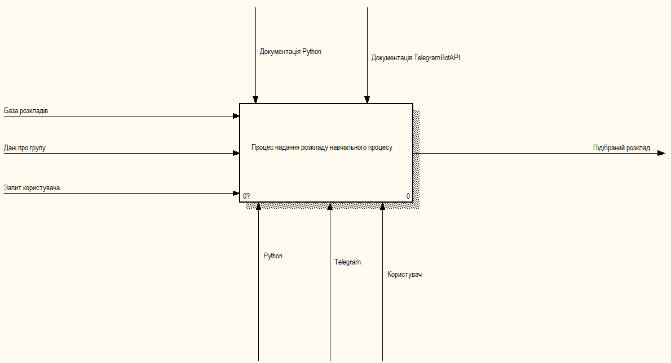
Рис. 1. Контекстна діаграма процесу надання розкладу навчального процесу

Slide 7
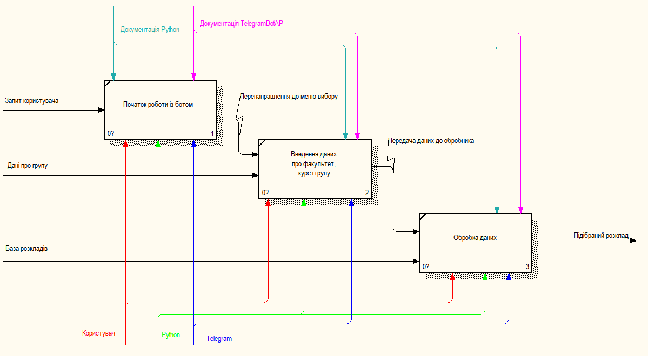
Рис. 2. Діаграма декомпозиції першого рівня

Slide 8
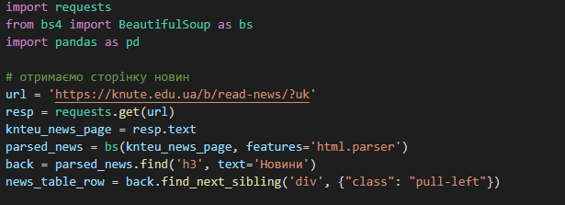
Рис. 3. Код завантаження HTML-вмісту сторінки

Slide 9
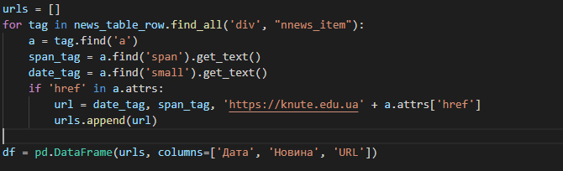
Рис. 4. Код завантаження HTML-вмісту сторінки

Slide 10
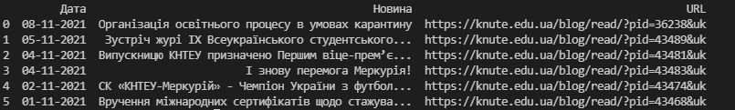
Рис. 5. Структура датафрейма

Slide 11
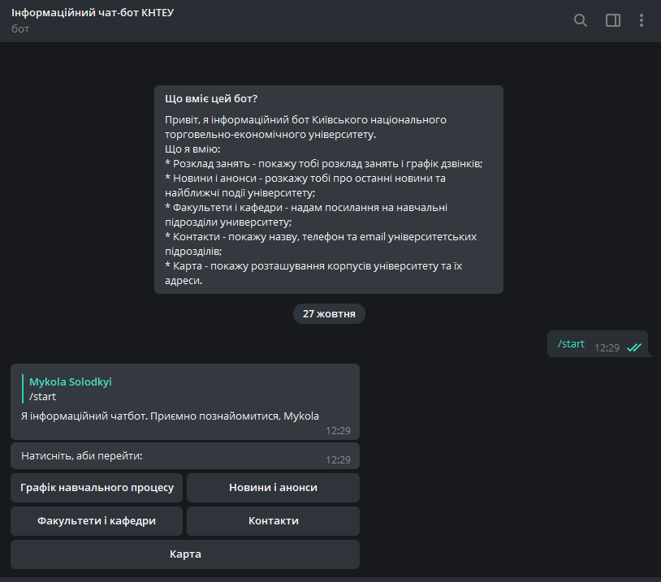
Рис.6. Стартове меню «Інформаційний чат-бот КНТЕУ»

Slide 12
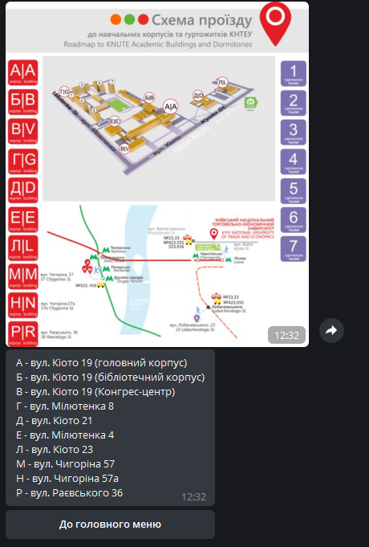
Рис. 7. Карта університету та адреси корпусів

Slide 13
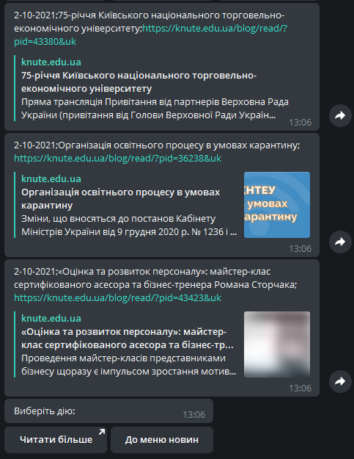
Рис.8. Виклик останніх новин із сайту університета

Slide 14
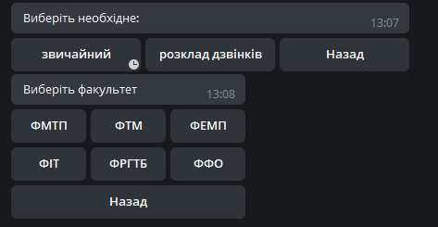
Рис.9. Меню факультетів

Slide 15
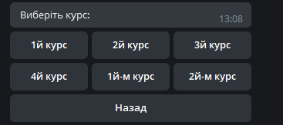
Рис.10. Меню курсів

Slide 16
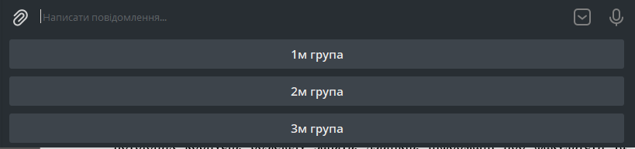
Рис.11. Меню груп

Slide 17
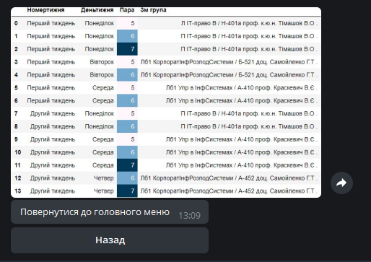
Рис.12. Розклад пар групи на два тижні

Slide 18
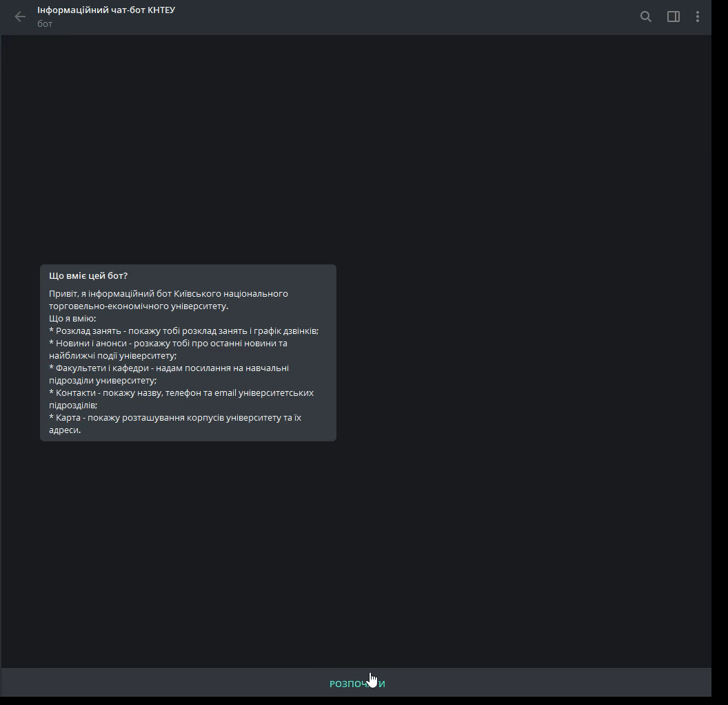
Демонстрація роботи чат-бота

Slide 19
Результати і висновки
У випускній кваліфікаційній роботі було проведено аналіз сучасних інформаційних технологій щодо їх використання у сучасному освітньому процесі. Розглянуто теоретичні основи web-технологій, а саме сутність поняття «web-технологія». Визначено, що використання чат-бота значно полегшує отримання необхідної інформації користувачеві.
Створено модель функціонування чат-бота, що відповідає поставленій задачі. Покроково описана методика створення власного Telegram чат-бота від реєстрації у BotFather до впровадження в роботу. Структуру чат-бота створено за допомогою програми Visual Studio Code. В результаті цього створений інтуїтивно зрозумілий інтерфейс користувача, що допомагає використовувати веб-ресурс в повному обсязі.

Slide 20
Створений Telegram-бот надає можливість:
користувачеві отримувати необхідну інформацію, не проходячи додаткової реєстрації, окрім як у самому месенджері Telegram;
отримати інформацію про розташування корпусів університету;
переглянути інформацію про факультети і кафедри;
отримати інформацію щодо потрібного розкладу, не відвідуючи сайт університету;
економити час, оскільки вся необхідна інформація вже зібрана в Telegram-боті.
На основі проведених в випускній кваліфікаційній роботі досліджень і розробленого проекту були визначені основні напрями вдосконалення розробленого чат-боту, а саме:
Розширення функціоналу надання розкладів занять, можливість переглянути розклад екзаменаційної сесії;
Сповіщення користувача про найближчі заходи у університеті із можливістю їх налаштування;
Сповіщення про можливі зміни у розкладі занять.

Slide 21
Дякую за увагу!

